Slide 1
БЮДЖЕТ ПРОЕКТА

Slide 2
Ключевые понятия проекта
Проблема
Цель, задачи
Мероприятия
Результат
Бюджет

Slide 3
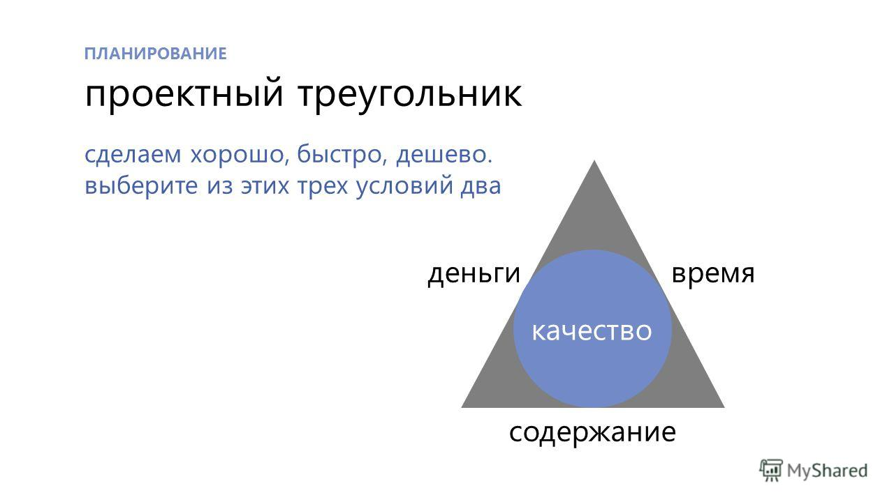

Slide 4
БЮДЖЕТ ПРОЕКТА
n/n | Наименование статьи | Количество единиц (с указанием названия единицы - чел., мес., шт. и т.д.) | Стоимость единицы (руб.) | Общая стоимость проекта (руб.) | Софинансирование (руб.) | Запрашиваемая сумма (руб.)
1 | 2 | 3 | 4 | 5 | 6 | 7
 |  | ИТОГО ПО ПРОЕКТУ

Slide 5
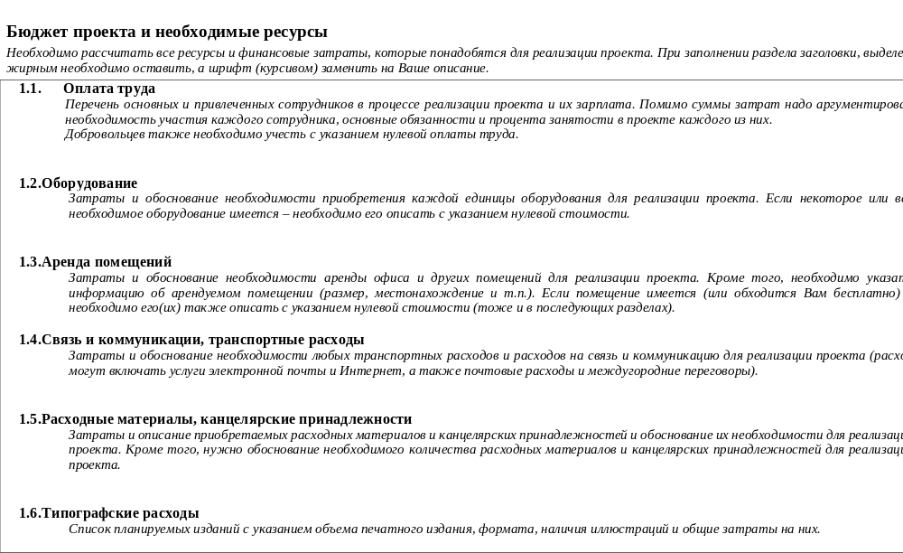
Требования к бюджету в рамках учебного курса

Slide 6
СМЕТА ЗАТРАТ НА МЕРОПРИЯТИЯ ПРОГРАММЫ
С "__"___________ 2015 г. по "___"___________ 20___ г.
Количество месяцев:
№ п/п | Наименование статей расходов |  | Бюджетные средства (руб.) |  | Собственные ресурсы в денежном выражении и средства организаций-партнеров (если имеются) (руб.) |  | Общий бюджет (руб.)
Административно-управленческие расходы (не более 30% от общего размера субсидии)
1 | Фонд оплаты труда административно-управленческого персонала, задействованного в выполнении Программы, включая начисления на оплату труда |  | 0 |  | 0 |  | 0
2 | Административно-управленческие расходы организации, связанные с выполнением Программы (кроме оплаты труда) |  | 0 |  | 0 |  | 0
Непосредственные (прямые) расходы на выполнение Программы
3 | Фонд оплаты труда работников и специалистов, задействованных в реализации Программы (кроме административно-управленческого персонала), включая начисления на оплату труда |  | 0 |  | 0 |  | 0
4 | Затраты на арендуемое/собственное помещение организации, используемое в целях и в период выполнения мероприятий Программы |  | 0 |  | 0 |  | 0
5 | Затраты на приобретение оборудования, необходимого для выполнения мероприятий Программы |  | 0 |  | 0 |  | 0
6 | Затраты на аренду оборудования, используемого в целях и в период выполнения мероприятий Программы |  | 0 |  | 0 |  | 0
7 | Затраты на оплату услуг сторонних организаций (оплата товаров, работ, услуг, в том числе транспортные расходы) |  | 0 |  | 0 |  | 0
8 | Уплата налогов, сборов и иных обязательных платежей в бюджет бюджетной системы Российской Федерации |  | 0 |  | 0 |  | 0
9 | Оценка труда добровольцев в денежном выражении (если будут привлекаться) |  | 0 |  | 0 |  | 0
ИТОГО: |  |  | 0 |  | 0 |  | 0

Slide 7
Детализация сметы затрат на мероприятия Программы
Административно-управленческие расходы
(не более 30% от общего размера субсидии)
1. Фонд оплаты труда административно-управленческого персонала, задействованного в выполнении Программы, включая начисления на оплату труда
Расчет зарплаты административно-управленческого персонала рассчитывается по формуле:
Кол-во работников * Полный месячный оклад * % времени работы по Программе * число месяцев работы по Программе
 |  |  |  |  |  | Таблица 2.1
Наименование функционала, должность | Кол-во человек | Оплата в месяц | Кол-во месяцев | Из бюдж. средств | Из собств. ресурсов в денежном выражении и средств организаций-партнеров | Всего
 |  | (руб.) |  | (руб.) | (руб.) | (руб.)
1.1.
1.2.
2. Начисления на оплату труда |  | Ставка:
ИТОГО:
Дать пояснения по:
- выполняемым обязанностям каждого сотрудника
- наименование, процент и обоснование процента отчислений с ФОТ сотрудников
2. Административно-управленческие расходы организации, связанные с выполнением Программы (кроме оплаты труда)
Необходимо дать наименование и сумму по каждому расходу
(Офисные расходы: коммунальные платежи, приобретение канцелярских товаров, оплата услуг связи, банковских услуг и т.д.)

Slide 8
Непосредственные (прямые) расходы на выполнение Программы
3. Фонд оплаты труда работников и специалистов, задействованных в реализации Программы (кроме административно-управленческого персонала), включая начисления на оплату труда
Расчет зарплаты работников и специалистов, задействованных в реализации Программы рассчитывается по формуле:
Кол-во работников * Полный месячный оклад * % времени работы по Программе * число месяцев работы по Программе
Наименование функционала, должность | Кол-во человек | Оплата в месяц | Занятость в Программе | Кол-во месяцев | Из бюдж. средств | Из собств. ресурсов в денежном выражении и средств организаций-партнеров | Всего (руб.)
 |  | (руб.) | (в %) |  | (руб.) | (руб.)
1.1.
1.2.
2. Начисления на оплату труда |  | Ставка:
ИТОГО:
Дайте пояснения по:
1). Выполняемые обязанности каждого сотрудника, специалиста, задействованного в реализации Программы.
2). Наименование, процент и обоснование процента отчислений с ФОТ сотрудников и специалистов.

Slide 9
4. Затраты на арендуемое/собственное помещение организации, используемое в целях и в период выполнения мероприятий Программы
Указывается стоимость аренды помещений и эксплуатационных расходов. Рассчитывается по следующей формуле:
Стоимость аренды за 1 кв. м. в руб. в месяц * кол-во кв. м * кол-во месяцев
 |  |  |  |  |  | Таблица 2.3
Назначение помещения по Программе | Стоимость | Метраж | Продолжи-тельность использо-вания | Из бюдж. средств | Из собств. ресурсов в денежном выражении и средств организаций-партнеров | Всего
 | одного кв. м | (кв. м) | (месяцев) | (руб.) | (руб.) | (руб.)
 | в месяц
 | (руб.)
1. Арендная плата
(указать назначение помещения)
2. Коммунальные услуги
ИТОГО:
Статья должна включать в себя:
Информацию об арендуемом помещении (размер, местонахождение, назначение в целях реализации Программы и т.п.).
Количество месяцев аренды не должно превышать срок реализации Программы.

Slide 10
5. Затраты на приобретение оборудования, необходимого для выполнения мероприятий Программы
Стоимость ед. оборудования в руб. * кол-во единиц
Наименование оборудования | Кол-во единиц | Стоимость за единицу | Из бюдж. средств | Из собств. ресурсов в денежном выражении и средств организаций-партнеров | Всего
 |  | (руб.) | (руб.) | (руб.) | (руб.)
1.
ИТОГО:
Дать пояснения по конфигурации, марке, техническим параметрам каждой единицы приобретаемого оборудования. Пояснить назначение использования каждой единицы оборудования для выполнения мероприятий Программы.
6. Затраты на аренду оборудования, используемого в целях и в период выполнения мероприятий Программы
Стоимость аренды ед. оборудования в руб./мес. (день/час) * кол-во единиц оборудования * кол-во мес. (дней, час.)
 |  |  |  |  |  | Таблица 2.5
Наименование оборудования | Кол-во единиц | Продолжи-тельность использования (час/день) | Стоимость аренды за единицу времени | Из бюдж. средств | Из собств. ресурсов в денежном выражении и средств организаций партнеров | Всего
 |  |  |  | (руб.) | (руб.) | (руб.)
1.
ИТОГО:
Дать пояснения по конфигурации, марке, техническим параметрам каждой единицы арендуемого оборудования. Пояснить назначение аренды каждой единицы оборудования для выполнения мероприятий Программы.

Slide 11
7. Затраты на оплату услуг сторонних организаций (оплата товаров, работ, услуг, в том числе транспортные расходы)
Наименование работ, товаров, услуг | Кол-во | Стоимость единицы | Из бюдж. средств | Из собств. ресурсов в денежном выражении и средств организаций-партнеров | Всего
 |  | (руб.) | (руб.) | (руб.) | (руб.)
1.
ИТОГО:
Дать пояснения по назначению конкретного товара, оказываемых работ, использованию транспортных средств и других услуг, используемых в Программе. А также обоснование необходимости этих расходов.
8. Уплата налогов, сборов и иных обязательных платежей в бюджет бюджетной системы Российской Федерации (кроме начислений на ФОТ)
9. Оценка труда добровольцев в денежном выражении
Расчет оценки труда добровольцев в денежном выражении производится по формуле:
Кол-во добровольцев * оценка стоимости часа * кол-во часов
 |  |  |  |  |  | Таблица 2.7
Наименование функционала/квалификации | Кол-во человек | Количество отработанных человеко-часов |  | Оценка стоимости труда (цена одного человеко-часа), в рублях |  | Всего (руб.)
1.
2.
ИТОГО:
Дать пояснения по:
1). Обязанностям каждого добровольца Программы.
2). По оценке Организацией стоимости добровольного труда.

Slide 12
Оплата труда и обязательные отчисления с ФОТ
№ п/п | Наименование статьи | Перечень расходов по данной статье
1. | Оплата труда и обязательные отчисления с ФОТ
1.1. | Оплата труда штатных сотрудников организации, занятых в реализации проекта - указываются отдельно по каждой должности | - количество сотрудников, количество месяцев, на которые привлекается сотрудник; - сумма оплаты в месяцев; - общая сумма расходов.
1.2. | Оплата труда привлеченных специалистов, занятых в реализации проекта -указываются в зависимости от характера исполняемой работы (оказываемой услуги): - вид работы | - количество специалистов и сроки (мес., час. или иная единица времени), на которые привлекаются специалисты; - сумма оплаты (за мес., час., или иную единицу времени); - общая сумма расходов.
1.3. | Страховые взносы во внебюджетные фонды с ФОТ - указывается применяемый тариф страховых взносов по статьям 1.1., 1.2. | - количество месяцев, за которые будут производиться выплаты по п.1.1., 1.2.; - среднемесячная сумма страховых взносов во внебюджетные фонды с ФОТ по статьям 1.1., 1.2.; - общая сумма расходов.

Slide 13
Административные расходы
2. | Административные расходы
2.1. | Аренда офисного помещения, необходимого для реализации проекта | -количество месяцев, на которые арендуется помещение; -стоимость аренды помещения в месяц с указанием метража арендуемого помещения ; - общая сумма расходов.
2.2. | Приобретение офисного оборудования - указывается отдельно каждое наименование офисного оборудования | - количество единиц офисного оборудования; - стоимость единицы офисного оборудования; - общая сумма расходов.
2.3. | Оплата услуг связи (стационарной телефонной сети, сотовой связи, Интернета, почтовой связи) - указывается по видам услуг связи | - количество месяцев, в течение которых будут оплачиваться услуги связи; -среднемесячная стоимость услуг связи; - общая сумма расходов.
2.4. | Приобретение канцелярских товаров и расходных материалов - указывается отдельно группам: Канцелярские товары Расходные материалы (картриджы, тонеры, диски, флэш-накопители и т.д.) | -количество месяцев, в течение которых будут использоваться канцелярские товары; -среднемесячная сумма расходов; - общая сумма расходов. - количество единиц; - стоимость единицы; - общая стоимость.
2.5. | Приобретение программного обеспечения - указывается отдельно по каждому наименованию программного продукта | - количество единиц программного продукта; - стоимость единицы программного продукта; - общая сумма расходов.
2.6. | Банковское обслуживание | -количество месяцев, в течение которых будут производиться расходы; -среднемесячная стоимость услуг; - общая сумма расходов.
2.7 | Оплата услуг за техническую поддержку, продвижение, сопровождение сайта - указывается отдельно по каждому виду работ | -количество месяцев, в течение которых будут производиться расходы; -среднемесячная стоимость услуг; - общая сумма расходов.
2.8 | …… Иные административные расходы - указывается наименование расходной позиции | -количество месяцев, в течение которых будут производиться расходы; -среднемесячная стоимость услуг; - общая сумма расходов.

Slide 14
Расходы на проведение мероприятий
3. | Расходы на проведение мероприятий, реализуемых по проекту ПРИМЕРЫ РАСХОДОВ (по проведению круглого стола, семинара, мастер-класса, лагеря и т.п.): | Указываются расходы по каждому мероприятию (группе идентичных мероприятий) ПРИМЕРЫ МЕРОПРИЯТИЙ: Проведение исследований/ мониторинга; Разработка и апробирование учебного курса для….; Организация и проведение фестиваля; Подготовка и выпуск печатного издания (брошюры, буклеты, газеты и др.) и т.д.
3.1. | Аренда помещения для проведения мероприятия | -количество единиц времени , на которые арендуется помещение; -стоимость аренды помещения в единицу времени с указанием метража арендуемого помещения (кв. м.); - общая сумма расходов.
3.2. | Транспортные расходы:
3.2.1. | Расходы по транспортному обеспечению - указывается маршрут поездок, категория транспортного средства | - количество поездок; - средняя стоимость расходов по проезду; - общая сумма.
3.2.2. | Компенсация расходов за проезд участников мероприятий, привлеченных специалистов - указывается маршрут поездок | - количество участников мероприятий, привлеченных специалистов, которым компенсируются расходы на проезд и количество поездок; - средняя стоимость расходов по проезду; - общая сумма
3.2.3. | Приобретение ГСМ - указывается по маршрутам поездок, общий километраж поездки, норма расхода ГСМ на 100 км. | - количество литров приобретаемого ГСМ; - средняя стоимость 1 л. ГСМ ; - общая сумма
3.2.4. | Аренда транспортного средства -указывается категория транспортного средства | - количество единиц аренды транспортного средства (количество поездок, месяцев и т.д.); - средняя стоимость единицы аренды; - общая сумма

Slide 15
Расходы на проведение мероприятий
3.3. | Командировочные расходы штатных сотрудников, занятых в реализации проекта может указываться по видам расходов: - расходы по проезду; - расходы по найму жилого помещения; - суточные | - количество штатных сотрудников, направляемых в командировки по проекту и количество дней командировки; - сумма среднедневного расхода (либо по видам расходов); - общая сумма
3.4. | Расходы на проживание участников мероприятия, привлеченных специалистов -указывается по мероприятиям | - количество проживающих (соответственно числу участников, привлеченных специалистов, участвующих в проведении мероприятия) и количество дней (суток) проживания; - стоимость за день(сутки) проживания; общая сумма расходов по статье (подстатье)
3.5. | Расходы на питание участников мероприятия, привлеченных специалистов - указывается по мероприятиям | - количество участников мероприятия, привлеченных специалистов, участвующих в проведении мероприятия, количество дней; - среднедневная стоимость единицы питания на человека; - общая сумма.
3.6. | Оплата услуг за изготовление полиграфической продукции - указывается: по наименованиям продукции (с указанием качественных характеристик) или по видам работ | - количество единиц; - стоимость единицы; - общая сумма. - количество единиц работ; - стоимость вида работ; - общая сумма.
3.7. | Приобретение канцелярских товаров и расходных материалов для проведения мероприятий - указывается отдельно группам: Канцелярские товары Расходные материалы (картриджы, тонеры, диски, флэш-накопители и т.д.) | -количество мероприятий, для которых будут использоваться канцелярские товары; -среднемесячная сумма расходов; - общая сумма расходов. - количество единиц; - стоимость единицы; - общая стоимость.
3.8 | Иные расходы на проведение мероприятий - указывается по видам расходов | - количество единиц; - стоимость единицы; - общая сумма

Slide 16
Требования к бюджету
Четко разграничиваются средства, получаемые от спонсора и из других источников.
Соответствует описательной части заявки.
Сумма достаточна для обеспечения всех работ, указанных в описательной части заявки.
Включает все статьи, финансируемые из других источников (в том числе из собственных ресурсов заявителя).
Включает все виды работ на добровольной безвозмездной основе.
Отделяет оплату труда от прочих прямых расходов.
Включает все непрямые расходы, если нужно.
Учитывает текущий уровень инфляции.
Размеры затрат не завышены и являются средними для местности, где реализуется Ваш проект.
К бюджету прилагаются комментарии, которые объясняют каждый пункт расходов.
16

Slide 17
Фокусная область: Мероприятия –Бюджет – Результат
Важно:
Бюджет соответствует описательной части заявки
Комментарии бюджета снимают все вопросы относительно стоимости, необходимости
Бюджет показывает, что запланированные результаты – эффективны
Типовые ошибки:
Бюджет не соответствует описательной части заявки
Сумма избыточна для обеспечения всех работ, указанных в описательной части заявки.
Комментарии не уточняют бюджет, а вызывают много вопросов.
При сопоставлении конечных результатов и стоимости бюджета – напрашивается вывод о неэффективности используемых средств.
Вывод: бюджет избыточен, многие статьи надуманы или содержание деятельности до конца не оцифровано.
17
Notes:
17

